Slide 1

الصف: الأول
المادة: حساب
الدرس: الأعداد 7، 8، 9

Slide 2

مخرجات التعلم
أن يميز التلميذ الأعداد 7، 8، 9 -
- أن يقرأ التلميذ الأعداد 7، 8، 9
- أن يكتب التلميذ بين الأعداد 7، 8، 9

Slide 3

أتذكر وأكتب العدد السابق
......... ، 6 ...........، 4 ..........، 2

Slide 4
أتذكر وأكتب العدد السابق
5، 6 3، 4 1 ،2

Slide 5

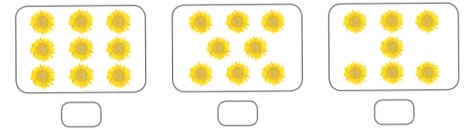
أتأمل الصور وأكتب العدد المناسب

Slide 6
أتأمل الصور وأكتب العدد المناسب
9
8
7

Slide 7

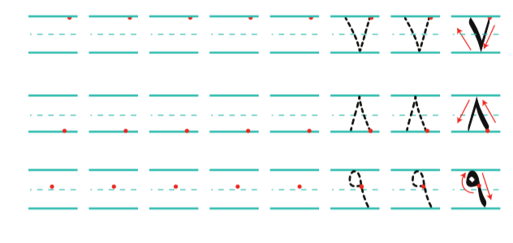
أكتب الأعداد

Slide 8
أكمل الجدول
1 |  |  | 4 |  | 6 |  |  | 9

Slide 9
شكرا لكم

